Slide 1



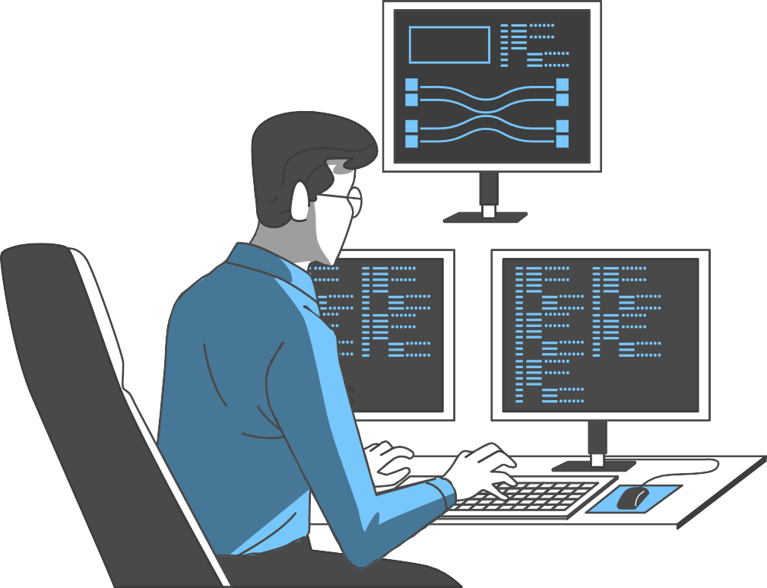
Project: Predictwin
Theme: dota 2

Slide 2



Problems
Проблемы создания моего приложения:
Мало сайтов предоставляют возможность работать с данными, которые они собирают в игре
Найти, извлечь данные матчей
Создание связей многие к многим в базе данных для сопоставления игрока и матча.
Визуал.

Slide 3





Opendota
Я выбрал сайт Opendota, так как он предлагает
удобный интерфейс и большие возможности для parsing.

Slide 4



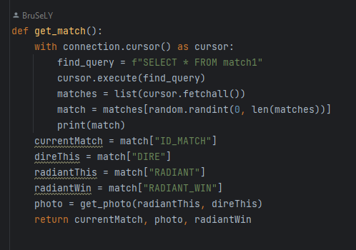
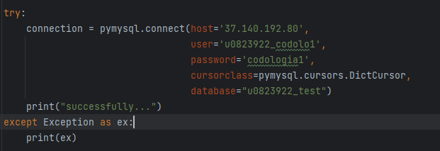
DataBase
01
02
.
Pymysql
Python library
PhpMyAdmin Просмотр, изменение структуры

Slide 5
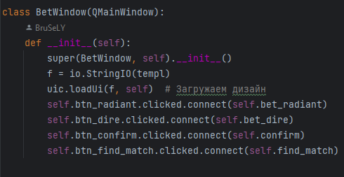
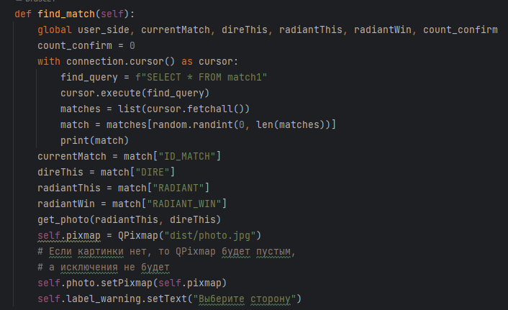
Buttons и метод поиска матча

Slide 6
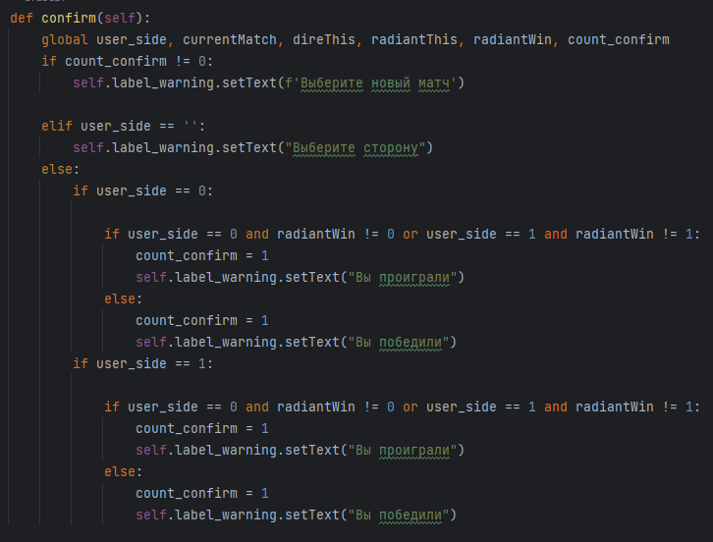
Алгоритм результатов

Slide 7
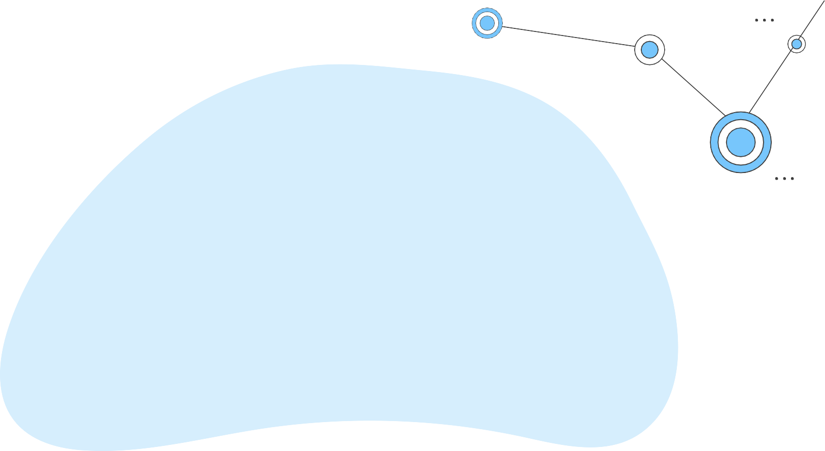
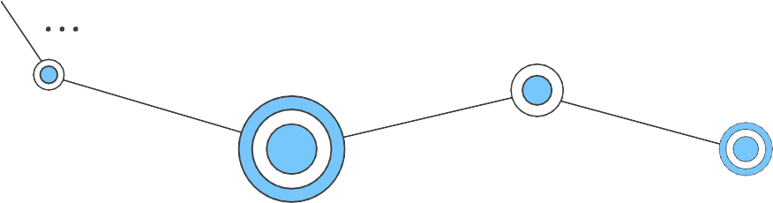
Thanks for watching

